Slide 1
Предметно-развивающая среда
Муниципальное бюджетное дошкольное образовательное учреждение
Детский сад присмотра и оздоровления № 46 «Светлячок»
Подготовила воспитатель:
Скирдиной Людмилой Николаевной

Slide 2
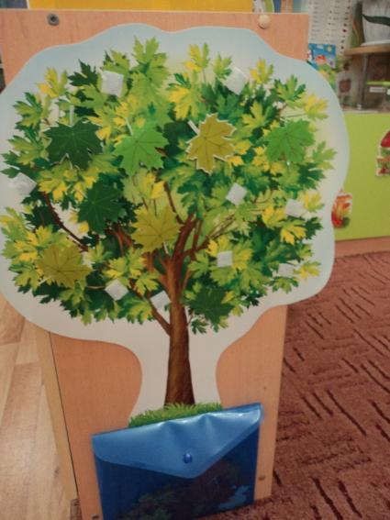
Предметно-развивающая среда
Вопрос организации предметно-развивающей среды ДОУ на сегодняшний день стоит особо актуально. Это связано с введением нового Федерального государственного образовательного стандарта (ФГОС) к структуре основной общеобразовательной программы дошкольного образования.
Развивающая предметно-пространственная среда должна быть содержательно-насыщенной, трансформируемой, полифункциональной, вариативной, доступной и безопасной.
ФГОС направлен на создание благоприятных условий развития детей в соответствии с их возрастными и индивидуальными особенностями и склонностями, развития способностей и творческого потенциала каждого ребёнка как субъекта отношений с самим собой, другими детьми, взрослыми и миром.
Я работаю воспитателем в подготовительной группе и стараюсь оснащать предметно – развивающую среду группы в соответствии с ФГОС.
Представляю вашему вниманию организацию предметно-развивающей среды в моей группе.

Slide 3
Социально – коммуникативные центры

Slide 4
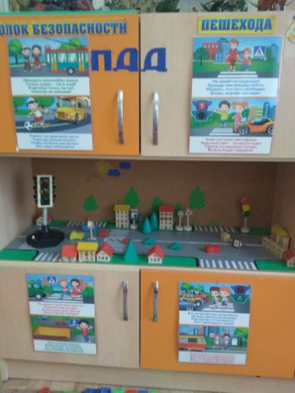
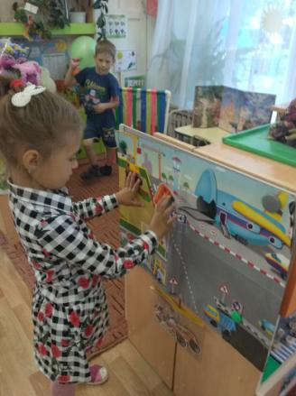
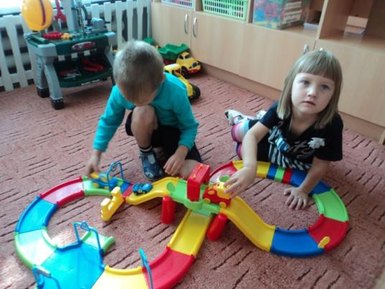
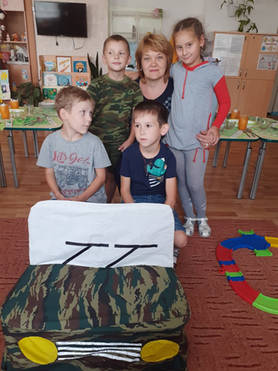
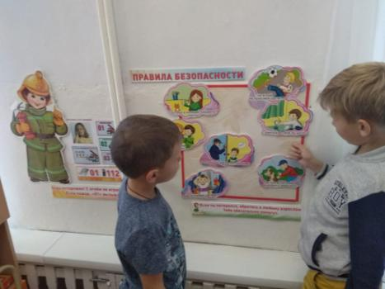
Уголок безопасности (ПДД и ОБЖ)
Цель: Формирование элементарных представлений о правилах безопасности дорожного движения и правилах безопасного поведения пассажиров и пешеходов;
Вовлечь детей в активный познавательный процесс изучения ПДД в гармоничном переплетении всех видов детской деятельности.

Slide 5
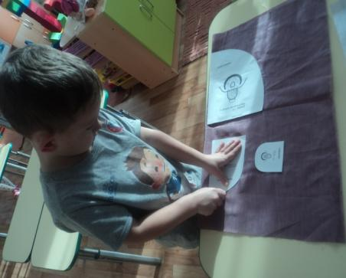
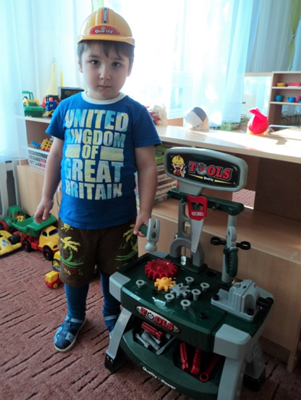
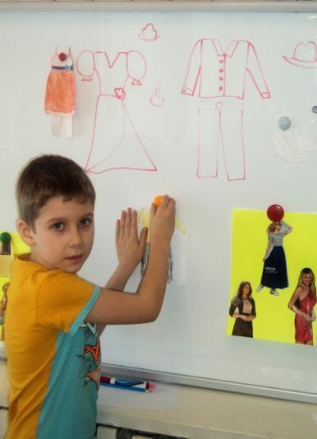
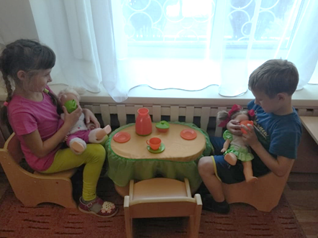
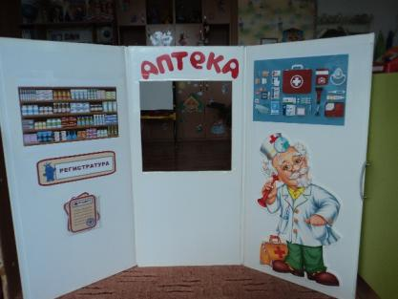
Площадка сюжетно – ролевой игры
Цель: Совершенствовать умение примерять на себя конкретную роль согласно сюжету игры с использованием при этом соответствующих атрибутов;
Развивать творческую фантазию детей для создания сюжета игры, создания недостающих атрибутов (деньги, билеты в кино, театр, зоопарк), проведения манипуляций с предметами-заместителями, обыгрывания представлений об окружающей действительности;
Учить ребят совместно играть, распределять роли, согласовывать свой замысел с версиями сверстников, договариваться между собой.

Slide 6
Центры познавательного развития

Slide 7
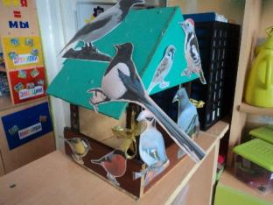
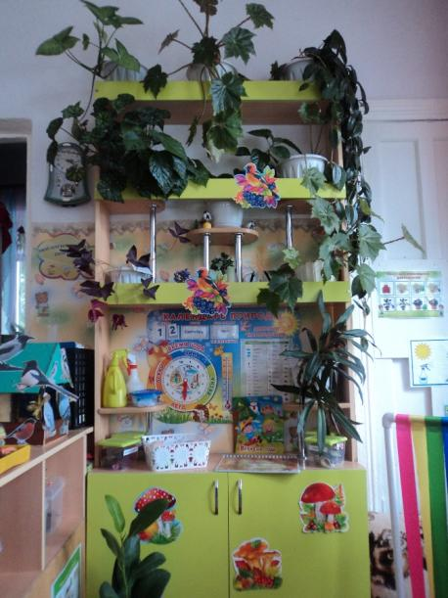
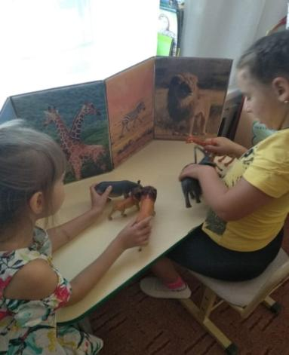
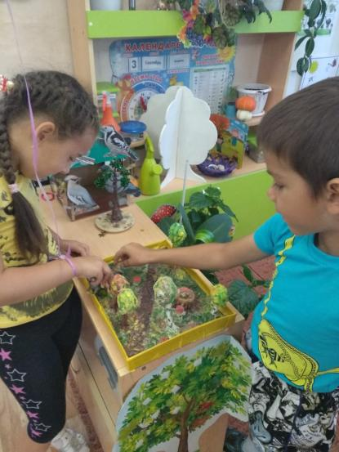
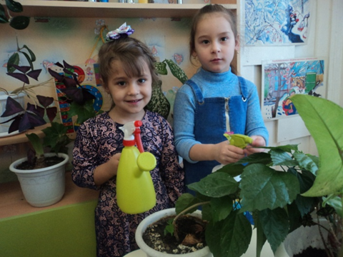
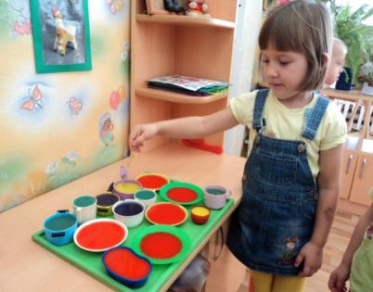
Центр природы и экспериментирования
Цель: Формирование первоначальных умений и навыков экологической грамотности и культуры поведения.
Воспитание природоохранного поведения, бережного отношения к миру природы и окружающему животному миру в целом;
Формирование умений и навыков наблюдений за природными объектами и явлениями;
Развитие первичных естественнонаучных представлений, наблюдательности, любознательности, активности, мыслительных операций ( анализ, сравнение, обобщение, классификация, наблюдение).
Формирование умений комплексно обследовать предмет.

Slide 8
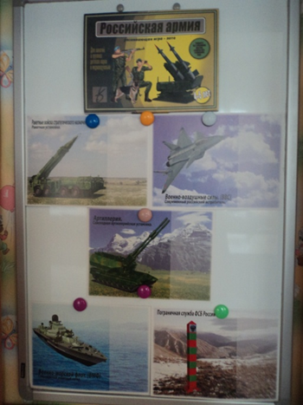
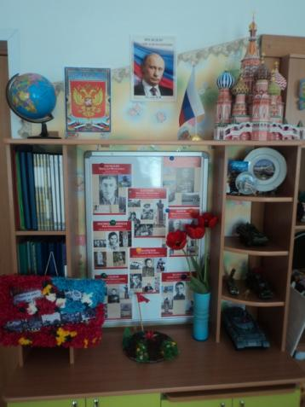
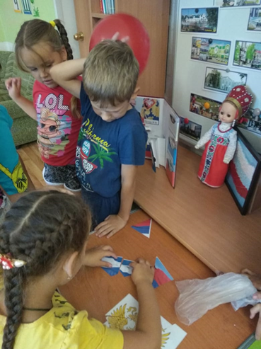
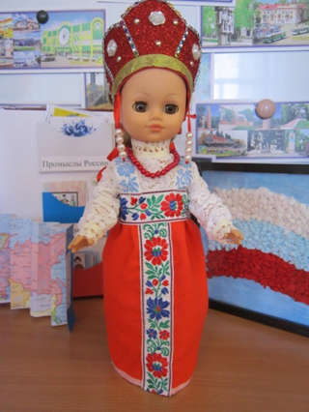
Уголок патриотического воспитания
Цель: Создать условия для развития нравственно – патриотических чувств у детей дошкольного возраста к Алтайскому краю, родному городу в условиях дошкольного образовательного учреждения и семьи.
Стимулировать проявление навыков положительного отношения к людям независимо от их пола, возраста, национальной принадлежности, социального положения.
Формирование уважительного отношения и чувства принадлежности к своей семье, к взрослым, к малой Родине, её истории.
Воспитание гражданина, патриота своей малой Родине.

Slide 9
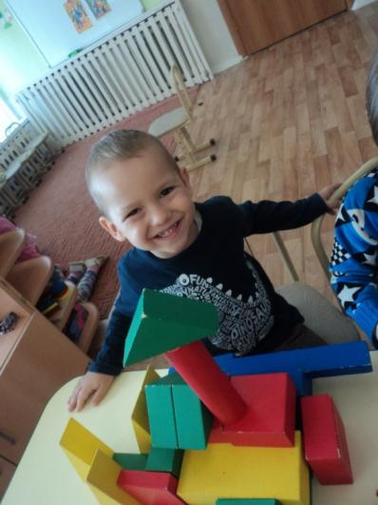
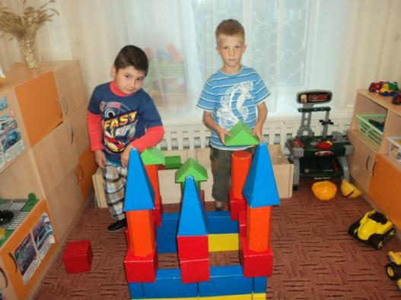
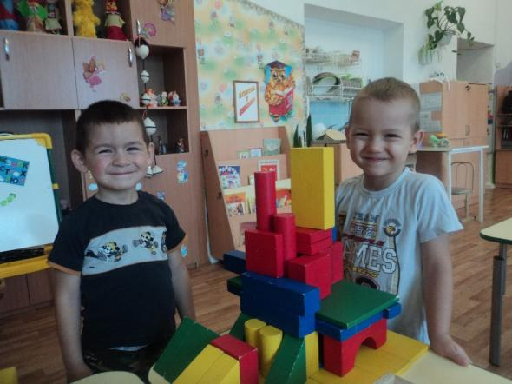
Центр конструктивной деятельности
Цель: Вызвать желание воспитанников заниматься конструктивно – модельной деятельностью;
Пополнить знания о форме, величине, цвете и расположению предметов в пространстве;
Согласовывать свои действия с действиями товарищей;
Стимулировать творчество, свободу самовыражения в процессе конструирования.

Slide 10
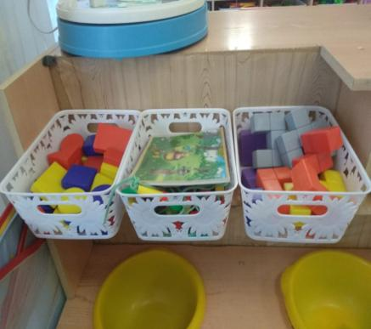
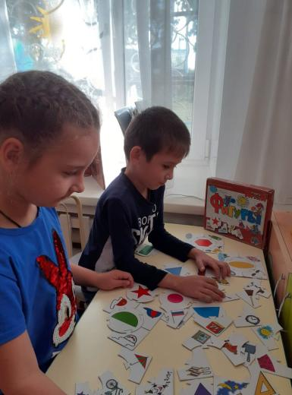
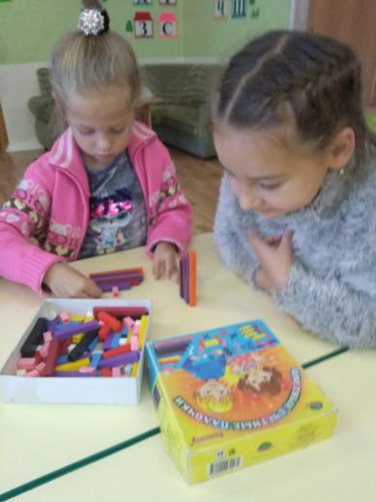
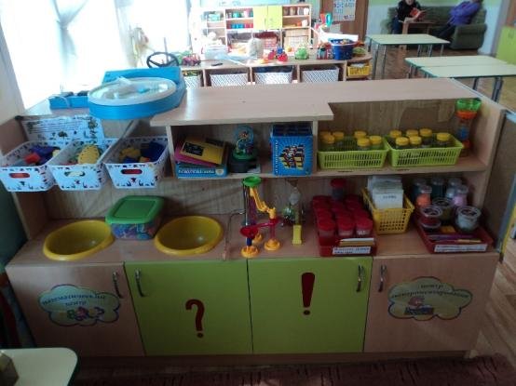
Центры сенсорного и математического развития
Цель: Развитие элементарных математических представлений.
Центр сенсорного и математического развития позволяет детям в самостоятельной деятельности отрабатывать навыки, закреплять уже имеющиеся знания, открывать для себя новое в области математики через своеобразные детские виды деятельности: игровую, поисково-исследовательскую, конструктивную, речевую и т.д.

Slide 11
Центр речевого развития

Slide 12
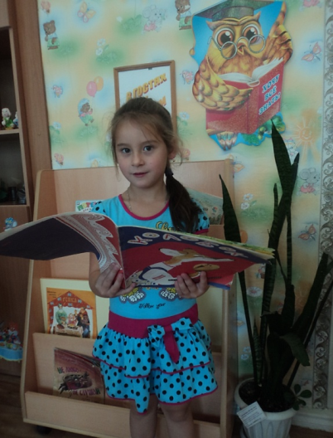
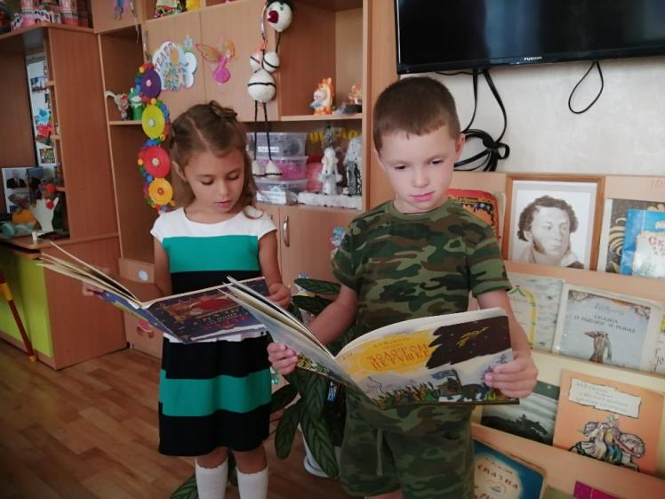
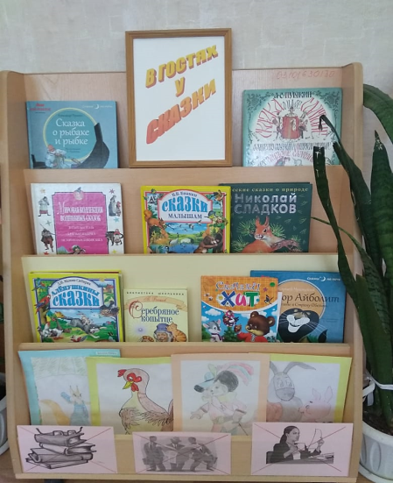
Литературный уголок
Цель: Создание благоприятных условий для знакомства дошкольников с миром художественной литературы.
Развитие познавательных интересов через изучение книг об окружающем мире.
Формирование гражданских черт личности посредством книг патриотического направления.

Slide 13
Центр художественно – эстетического развития

Slide 14
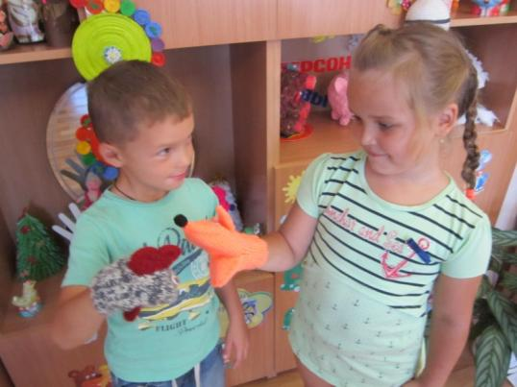
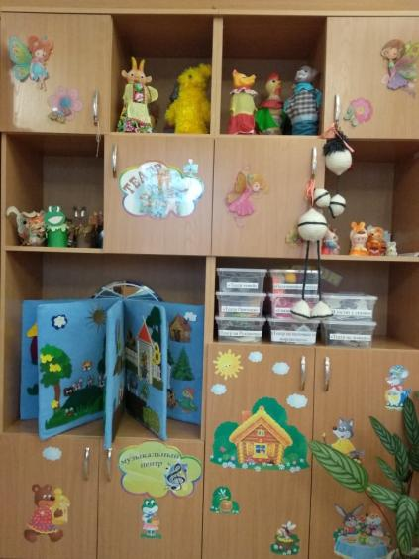
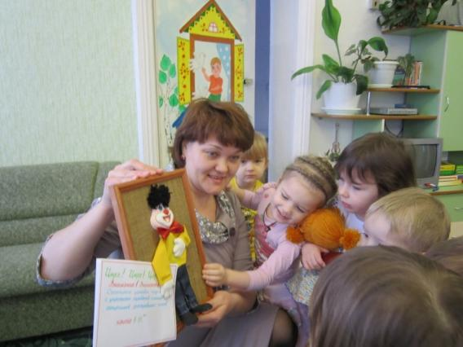
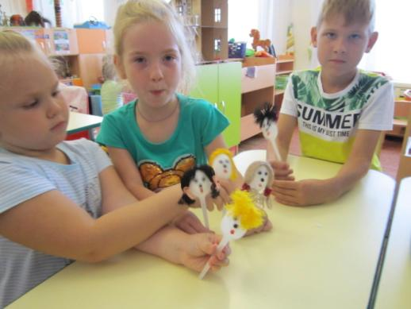
Музыкально – театральный центр
Цель: Развитие творческих способностей , воображения, умения импровизировать, памяти, внимание, выражение основных эмоций.
Прививать устойчивый интерес к литературе, театру, музыке.
Совершенствование слуховых, певческих, и двигательных навыков детей через музыкальную деятельность.

Slide 15
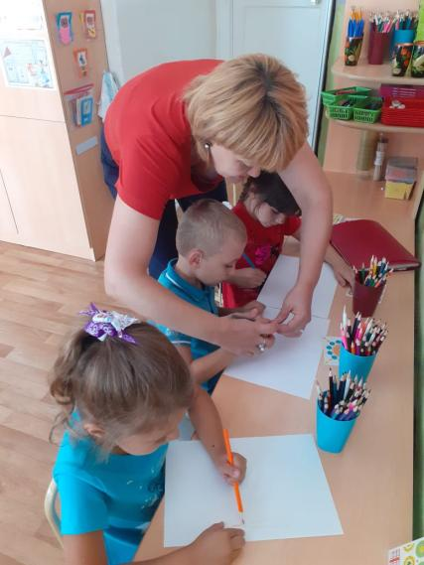
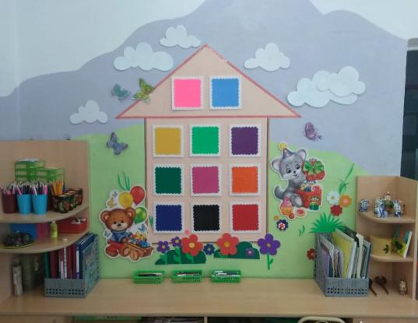
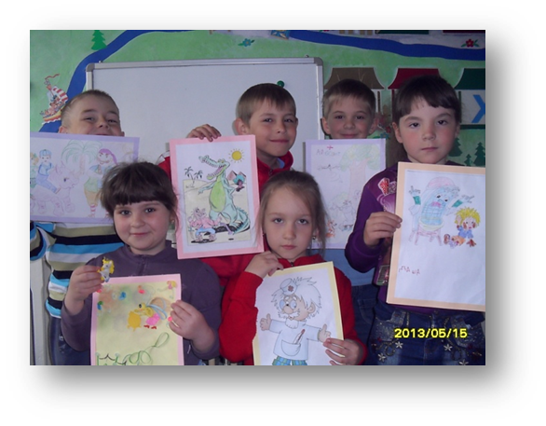
Уголок художественного творчества
Цель: Создать в группе обстановку для творческой активности детей, способствовать возникновению и развитию самостоятельной художественной деятельности у детей дошкольного возраста.

Slide 16
Центр движения и здоровья

Slide 17
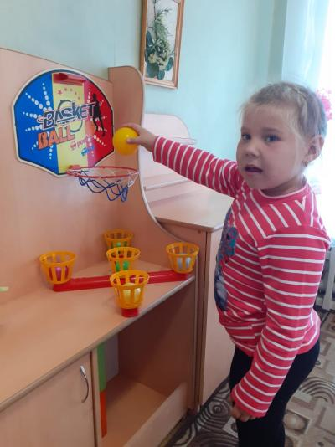
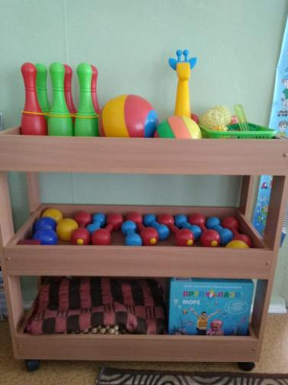
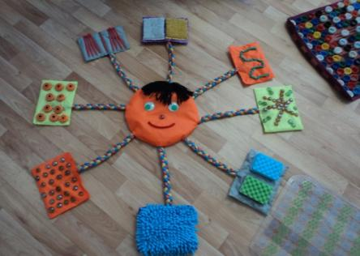
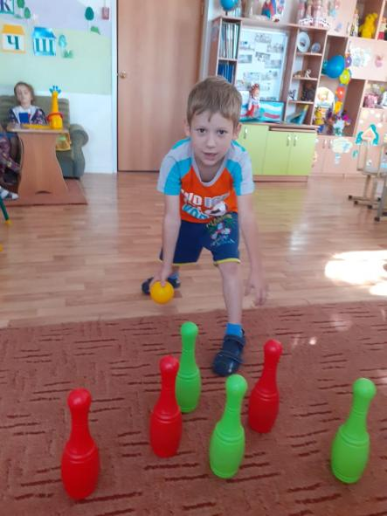
Спортивный уголок
Цель: Удовлетворить потребность детей в самостоятельной двигательной активности в условиях ограниченного пространства, правильному использованию физкультурного оборудования и приобщению к здоровому образу жизни.

Slide 18
Центр психологической разгрузки

Slide 19
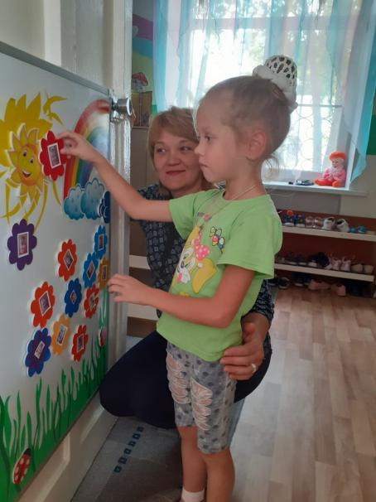
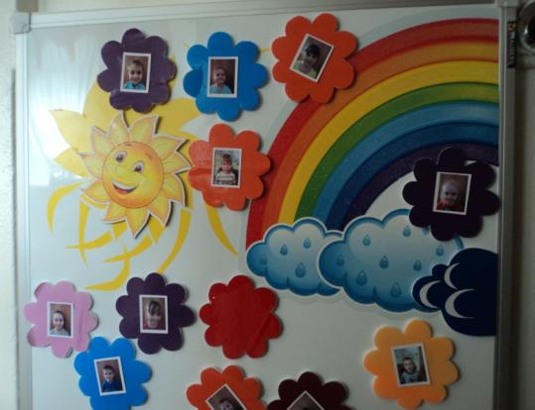
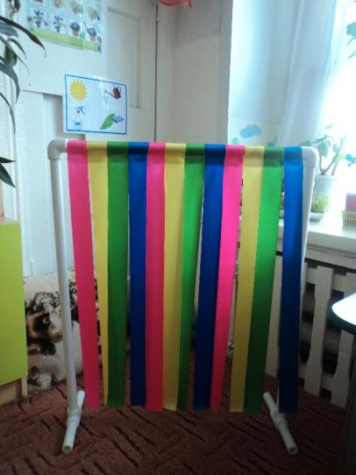
Центр психологической разгрузки
Цель: Создание атмосферы психологического комфорта и обстановки положительной эмоциональности для активной, творческой личности (дети могут не только побыть наедине с собой, но и почитать, порисовать и т.д.);
Обеспечение условий для развития произвольной саморегуляции двигательной активности малышей, а также их психофизического, эмоционального состояния (с помощью игр, тренажёров).

